Slide 1

פח מחזור חכם
“Reuse, Recycle”

Slide 2
הבעיה
מתוך כ 300 מיליון טון פלסטיק שמיוצר בעולם בשנה רק 9% ממוחזר .
רוב הפסולת נטמנת באדמה עקב מיון לא נכון ומובילה לזיהום המים שאנחנו שותים .
בקרב סקר שערכנו כ 31% מהאנשים ענו שלא מחזרים כלל ובניהם עוד 44% שממחזרים לפעמים – אין מודעות לחשיבות המחזור .
מתוכם כ53% מהאנשים ענו שהסיבה היא שאין פחי מחזור נגישים , ו22% ענו שכלל לא יודעים למחזר.

Slide 3
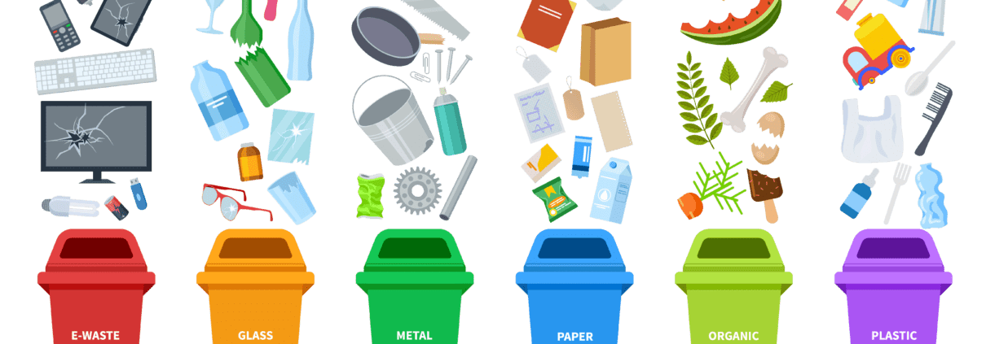
פתרונות הקיימים בשוק:
תהליך מיון עקיף, לאחר גריסה באמצעות חיישן אופטי .
מיון המגנטי המסורתי, טכנולוגיה שמפרידה רק סוגי מתכות.
פחים רגילים המסומנים בצבעים .

Slide 4
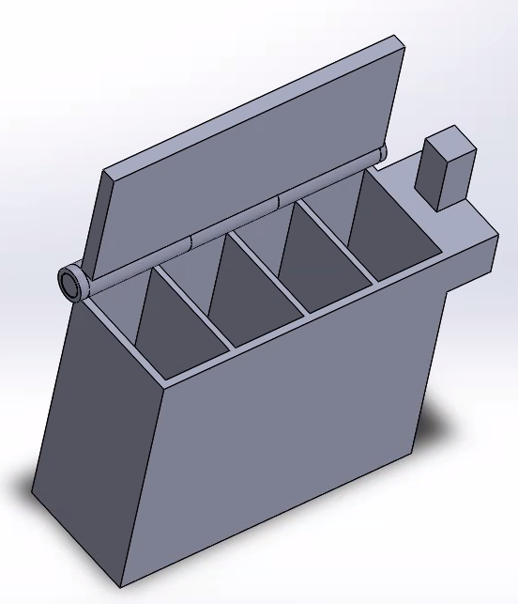
הפתרון שלנו – פח מחזור חכם
מכסה הפח
נפתח
סריקת ברקוד של המוצר
נדלקת הנורה מעל התא המתאים למחזור האריזה
זריקת המוצר לתא המסומן

Slide 5
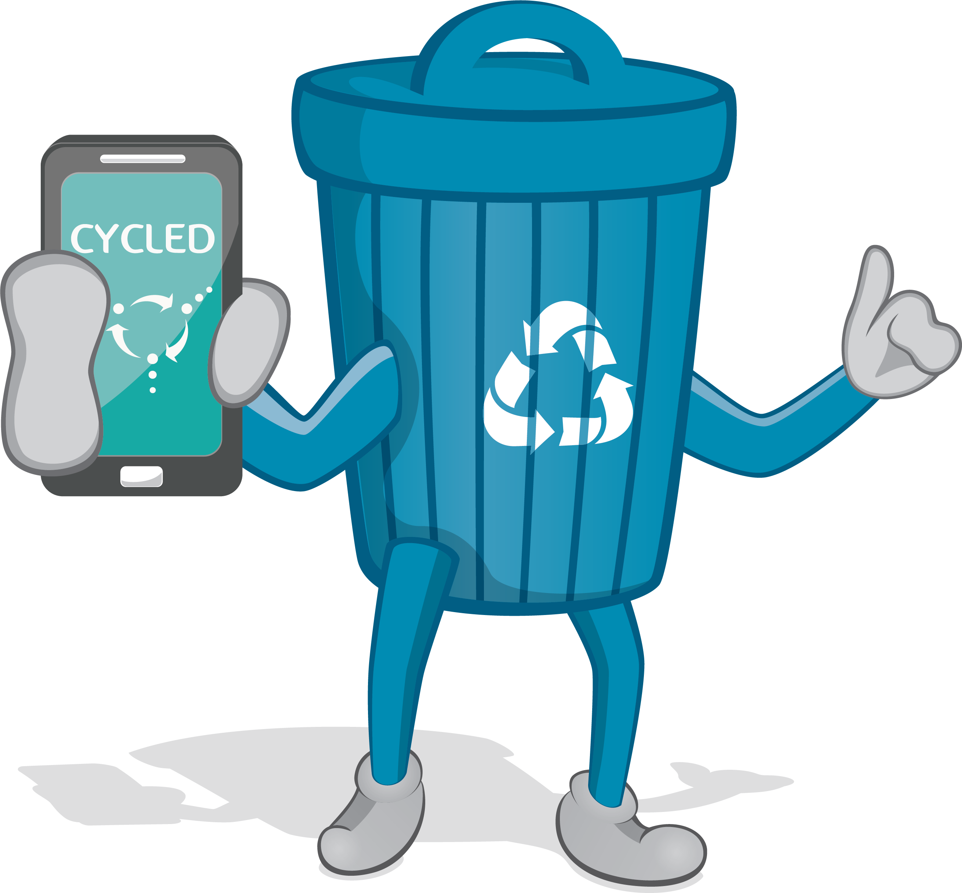
יתרונות
קל למחזר - אין צורך לדעת למחזר על מנת להשתמש בפח .
נגישות - הפח יכול להיות ממוקם גם בחלל קטן וכך יהיה נגיש בהרבה מקומות .
על ידי סימון התאים בצבעים השימוש בפח בסופו של דבר מלמד כיצד ממחזרים.
הנגשת נושא איכות הסביבה ופעולת המחזור הופכת למעין משחק .

Slide 6
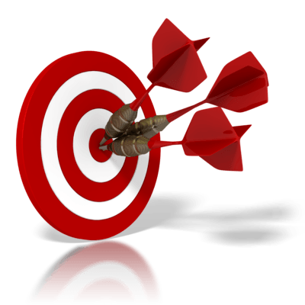
יעדים ומטרות
הדרישות העיקריות של האב טיפוס מבחינה מכנית:
עלות נמוכה, חומר חזק ועיצוב פשוט, כך שניתן למקם אותו כמעט בכל מקום.
האב טיפוס יכלול את התכונות הבאות: מבנה יציב, לא מגושם, ניתן לפירוק, קל לאחסון, חומרים באיכות גבוהה, פשוט לתפעול וקל לייצור .

Slide 7
בעתיד :
הוספת מנועים לכל תא בפח בעזרתם רק התא הרלוונטי יפתח.
הוספת אופציה למיון מוצרים נפוצים ללא ברקוד .
הוספת אופציה לאיסוף ומעקב אחרי נתוני המחזור .
חיבור לרשויות וקבלת נקודות עבור נתונים טובים .

Slide 8
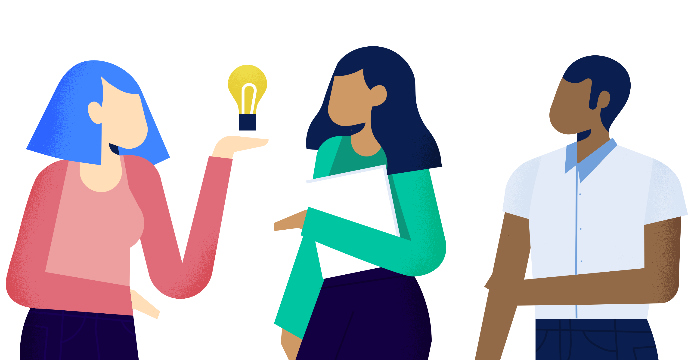
הצוות שמאחורי הרעיון
עוצב ופותח על ידי צוות של שלושה סטודנטים שנה ג' להנדסה ממכללת SCE.
נדב כמפתח החומרה ומעצב המוצר שלנו.
מאור ויובל כמתכנתים ומעצבי התוכנה שלנו.
יחד, הצלחנו לתכנן ולבנות מוצר מאוחד ומיוחד שיכול להועיל לסביבה שלנו לטובה.

Slide 9

תודה על ההקשבה,
והמשך יום נעים

